Slide 1

BIBLIOTECA DO FUTURO
TRANSFORMAÇÃO DIGITAL ATRAVÉS DE MAPEAMENTO DE PROCESSOS E USO DE FERRAMENTAS LOW-CODE
ALLAN DIEGO
MATHEUS CYSNEIROS
NIKOLAS AUGUSTO
PEDRO MURILO
RAFAEL AUGUSTO
ROBSON SANTOS

Slide 2
CONTEÚDO
OBJETIVO
INTRODUÇÃO
"AS IS" E "TO BE" DOS PROCESSOS
DER
MODELO RELACIONAL
AUTOMATIZAÇÕES NO SYDLE ONE
RELATÓRIOS ANALÍTICOS E INDICADORES

Slide 3
OBJETIVO
MODERNIZAR A EMPRESA "BIBLIOTECA DO FUTURO" POR MEIO DO MAPEAMENTO E DIGITALIZAÇÃO DOS PROCESSOS

Slide 4
INTRODUÇÃO
Nos dias atuais cada vez mais são exigidos rapidez e qualidade das organizações durante a prestação dos serviços;
Toda melhoria substancial se inicia pelo Mapeamento dos Processos;
Além disso, foi percebida pela Empresa a necessidade de aderir à nova onda de transformação digital;
Com base nisso a equipe realizou trabalhos de mapeamento de processos, uso de ferramentas low-code para implementar as melhorias de software identificadas (TO-BE) e criação de indicadores juntamente com a geração de relatórios análíticos;

Slide 5
AS-IS E TO-BE DOS PROCESSOS
O Cliente identificou 3 processos, listados a seguir:
Cadastro de Usuário;
Empréstimo de Material;
Cadastro de Material;
O processo "Cadastro de Usuário" consiste nas etapas de cadastro, alteração e exclusão de usuário;
O processo "Empréstimo de Material" consiste nas etapas de cadastro, alteração e exclusão de empréstimos;
O processo "Cadastro de Material" consiste nas etapas de cadastro, alteração e exclusão de material;

Slide 6
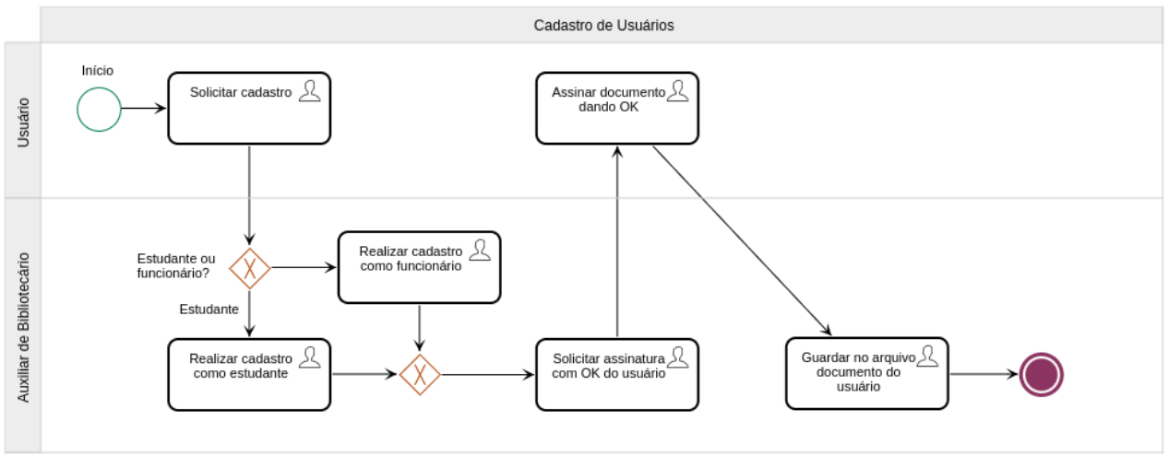
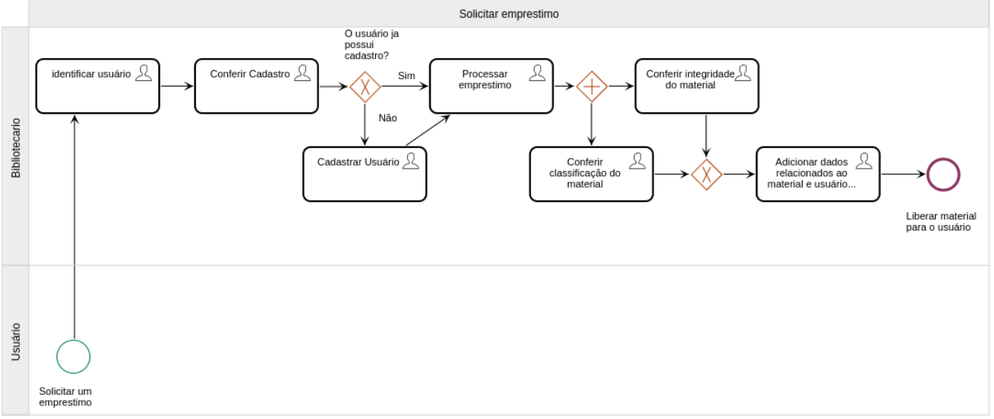
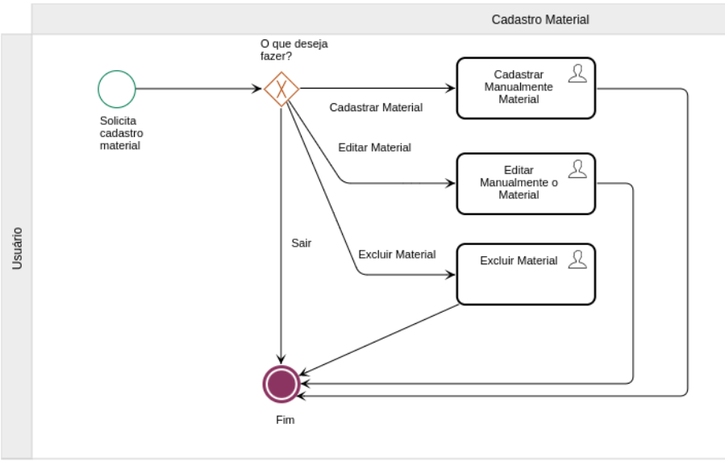
AS-IS E TO-BE DOS PROCESSOS
AS IS:
Todos os processos eram feitos de forma manual, sem uso de sistemas informatizados (uso de antigos arquivos contendo fichas de papel);

Slide 7
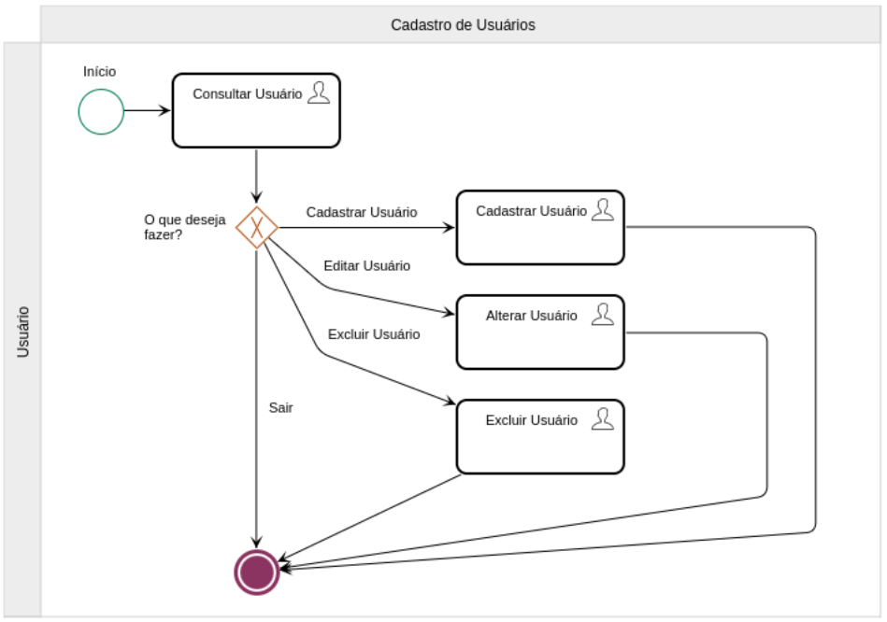
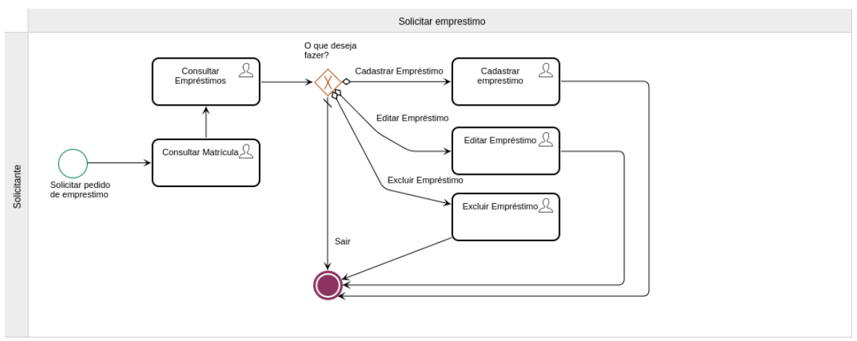
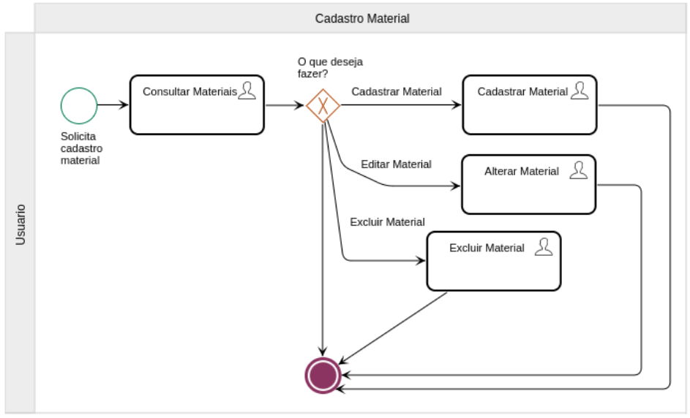
AS-IS E TO-BE DOS PROCESSOS
TO BE:
Todos os processos agora são informatizados, avançando para a era da transformação digital e otimizando a alocação de recursos;

Slide 8
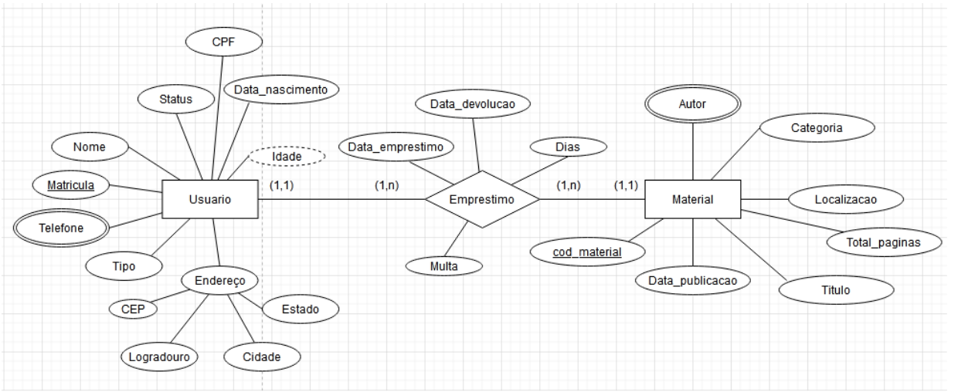
DER

Slide 9
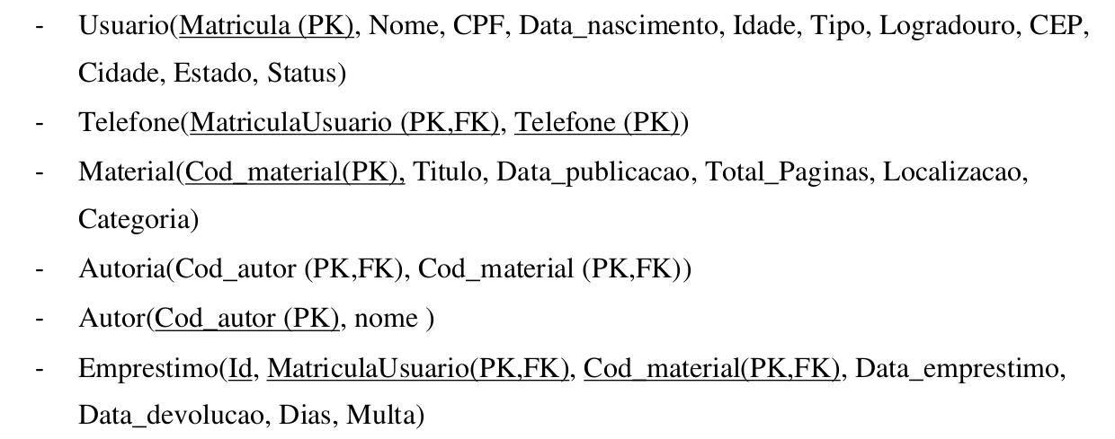
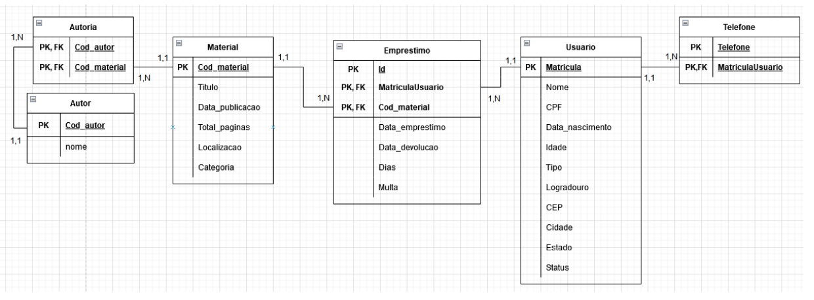
MODELO RELACIONAL

Slide 10
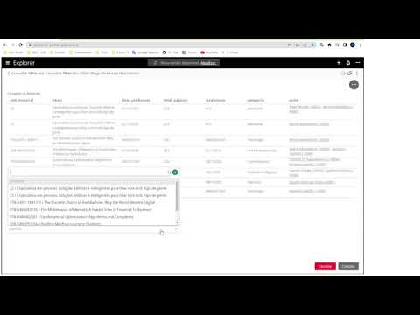
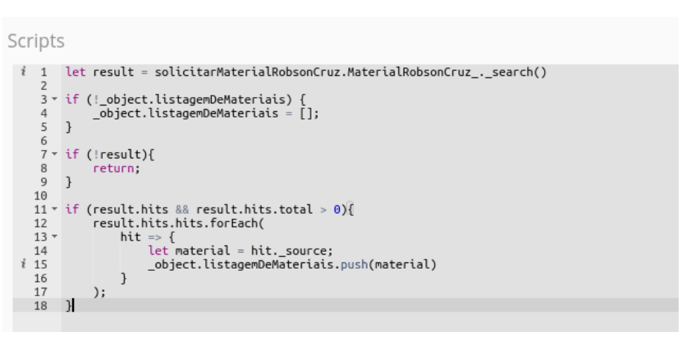
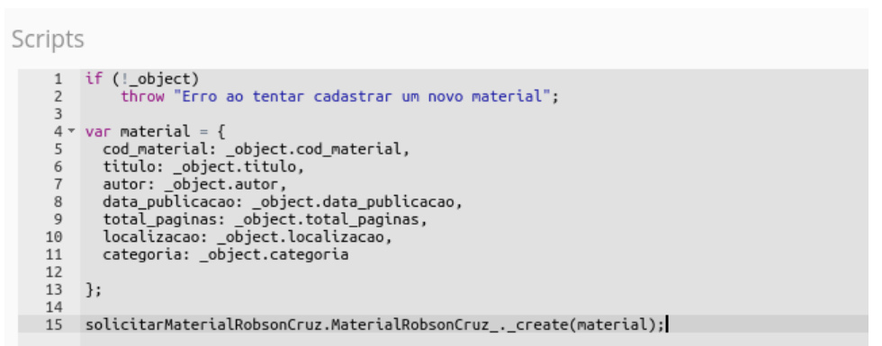
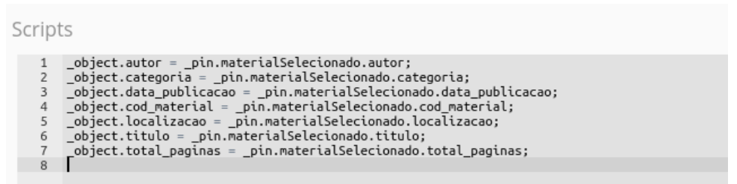
AUTOMATIZAÇÕES NO SYDLE ONE
Uso da ferramenta Sydle One (low-code) para digitalizar os processos;

Slide 11
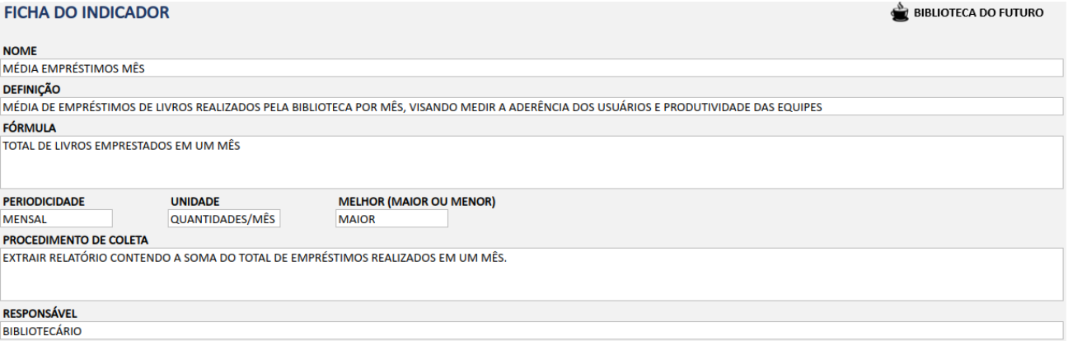
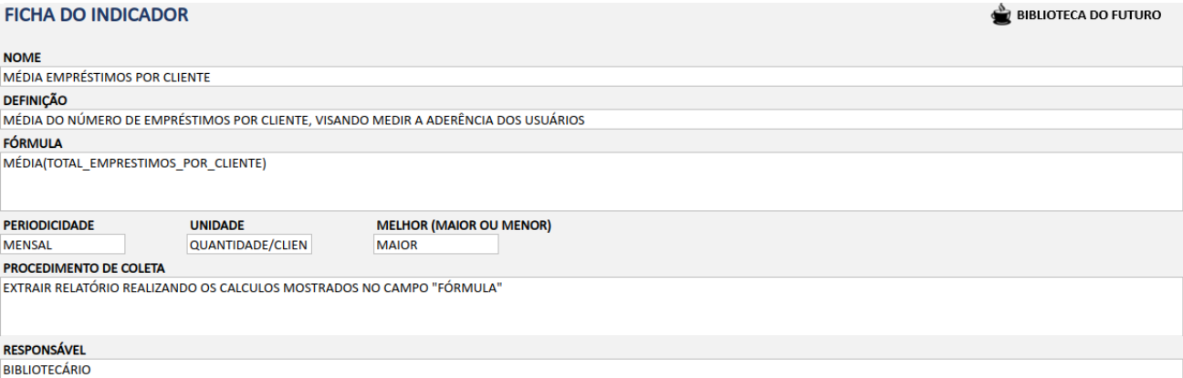
RELATORIOS ANALITICOS E INDICADORES
Criado indicadores para auxiliar a Gestão;

Slide 12
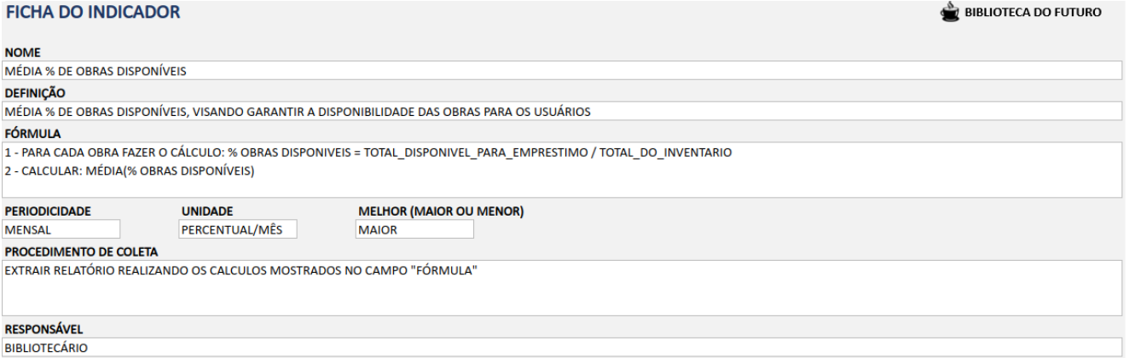
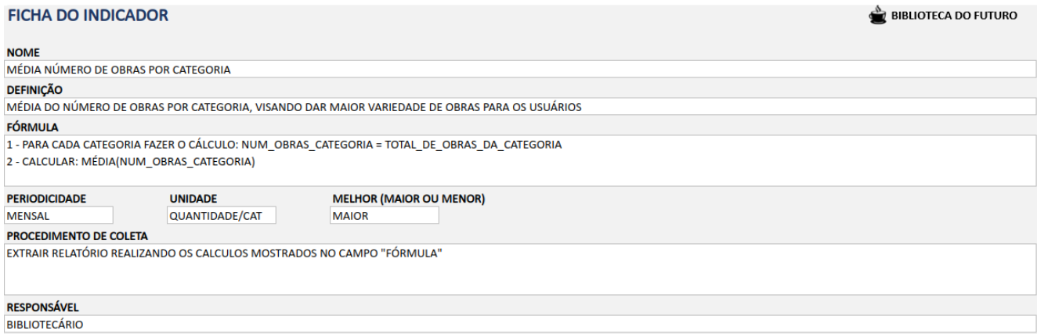
RELATORIOS ANALITICOS E INDICADORES
Criado indicadores para auxiliar a Gestão;

Slide 13
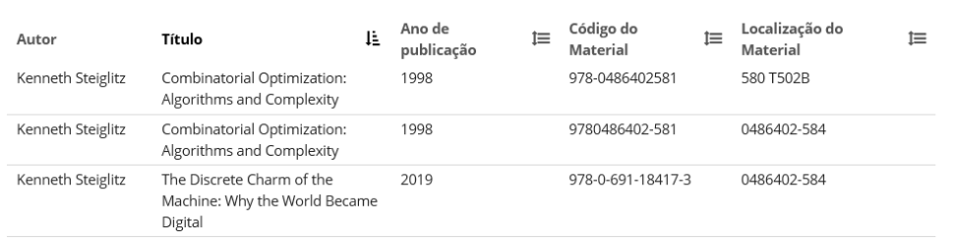
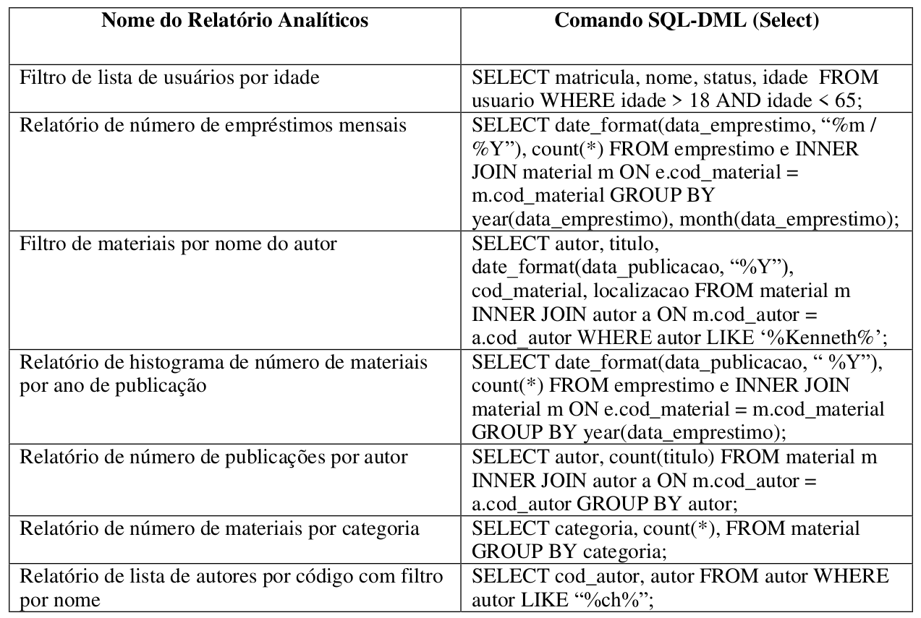
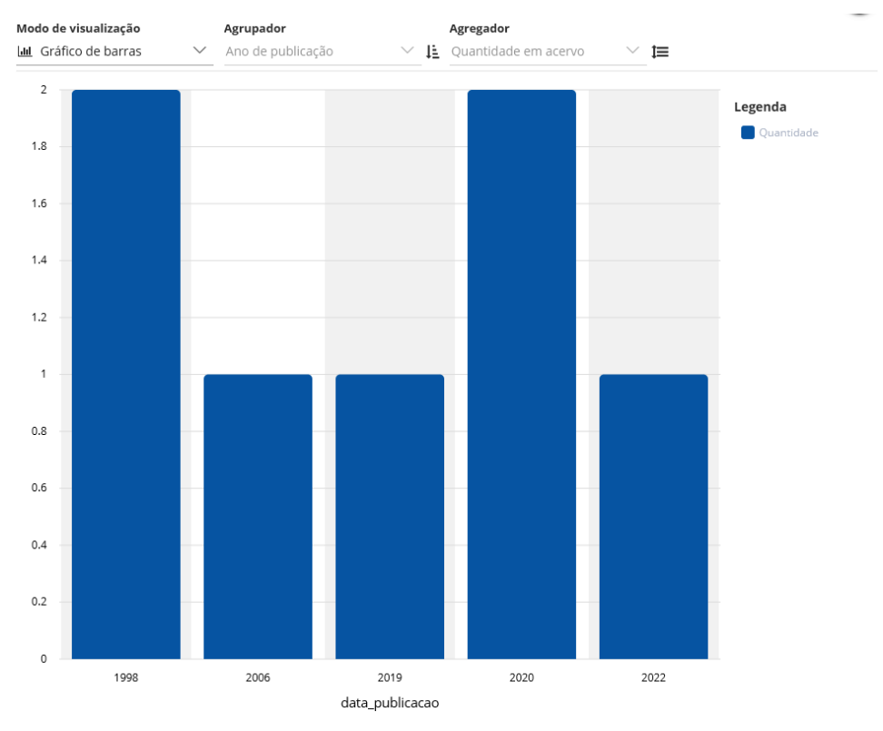
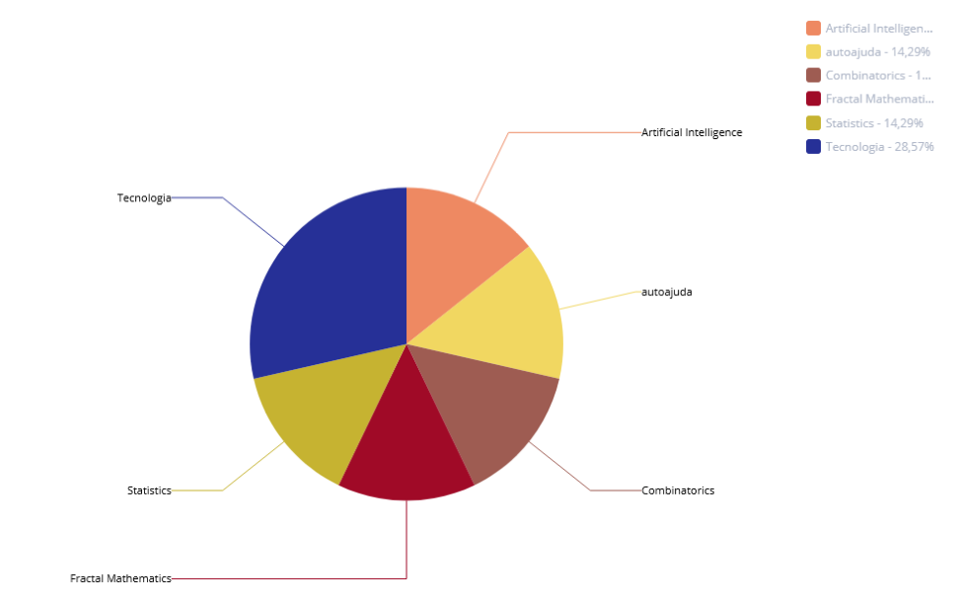
RELATORIOS ANALITICOS E INDICADORES
Geração de Relatórios Analíticos;

Slide 14
CONCLUSÕES
Ganhos em produtividade advindos de automação de processos;
Melhor organização de informação;
Maior velocidade de obtenção de informação;
Organização lógica dos processos de trabalho;
Maior geração de informações gerenciais;
Maior capacidade de gestão com o uso de métricas.

Slide 15
REFERÊNCIAS BIBLIOGRÁFICAS
Chaves, Italo et al. Mapeamento de processos em biblioteca jurídica: perspectiva de melhoria na Gestão da Informação organizacional
LAUDON, Kenneth C.; LAUDON, Jane Price. Gerenciamento de sistemas de informação. 3. ed. Rio de Janeiro: LTC, 1999a. 433p.

